Slide 1
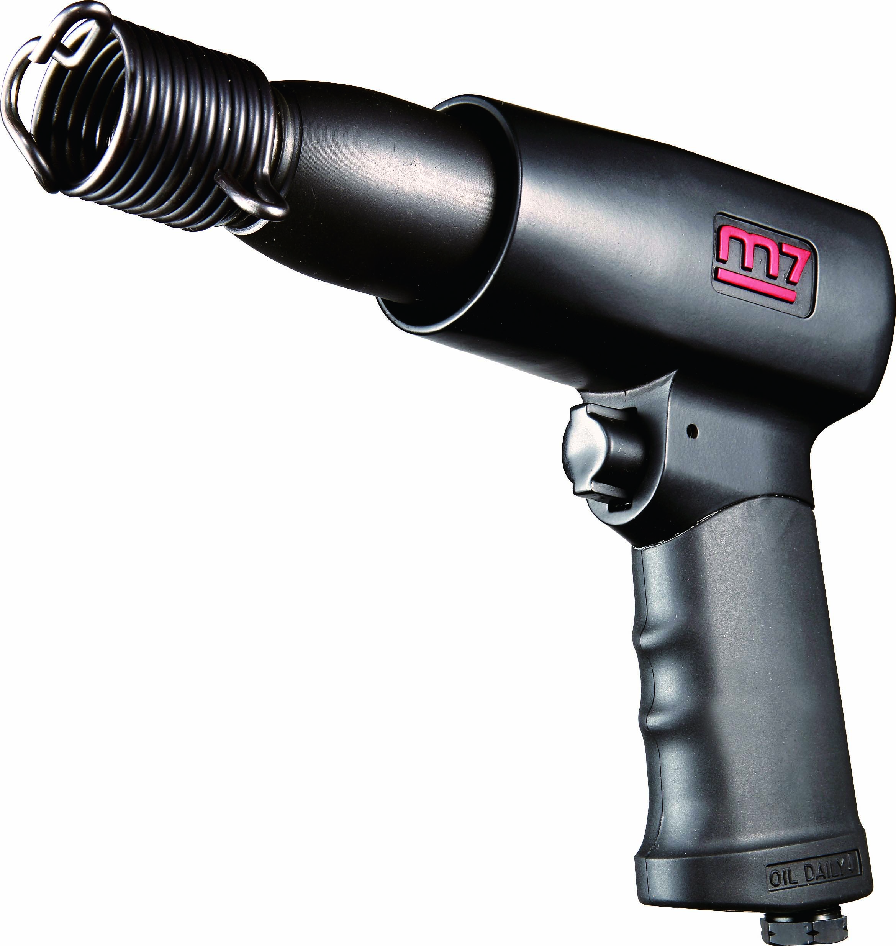
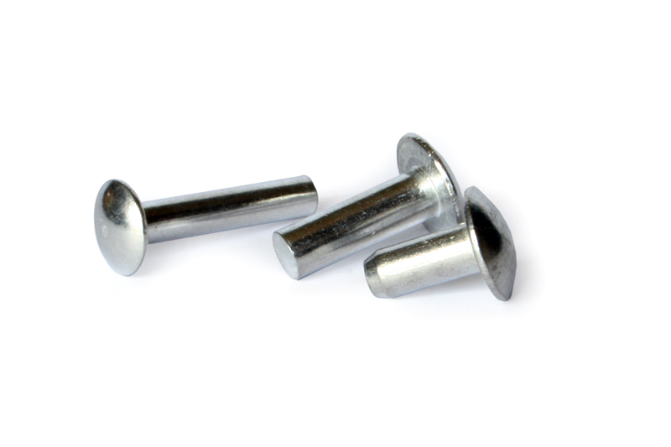
REPARO ESTRUTURAL
FUSELAGEM
FERNANDO VIANA JUNIOR – MANUTENÇÃO DE AERONAVES

Slide 2
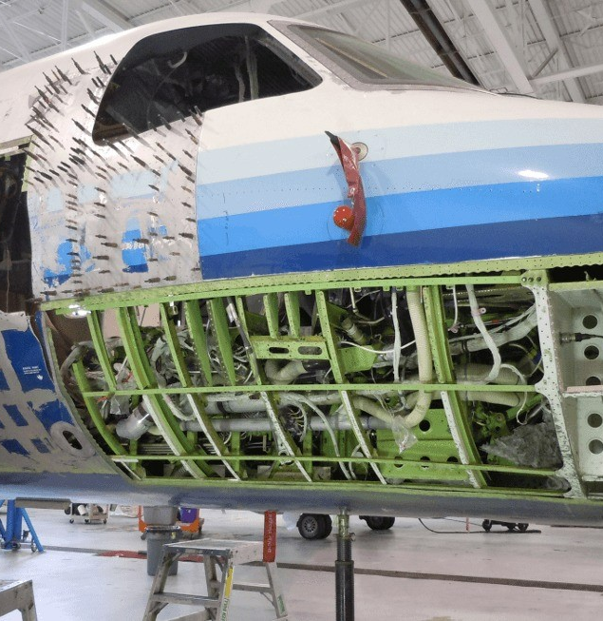
SUMÁRIO
OBJETIVO
EAP
CRONOGRAMA
PLANILHA DE CUSTO
CONCLUSÃO

Slide 3

OBJETIVO
O objetivo é apresentar o conhecimento técnico das etapas de um reparo estrutural em fuselagem e a importância de se realizar uma inspeção visual correta em toda a aeronave, afim de garantir a segurança de voo.

Slide 4
EAP
REPARO ESTRUTURAL - FUSELAGEM
1.1
Inspeção
1.2
Decapagem
1.3
Retrabalho
1.4
Selagem/Pintura
1.5
Inspeção Geral Final
1.6
Entrega

Slide 5
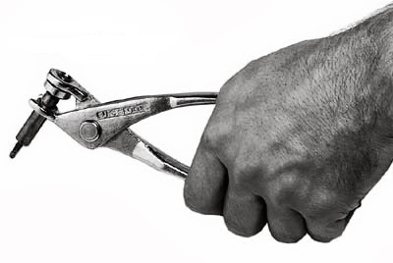
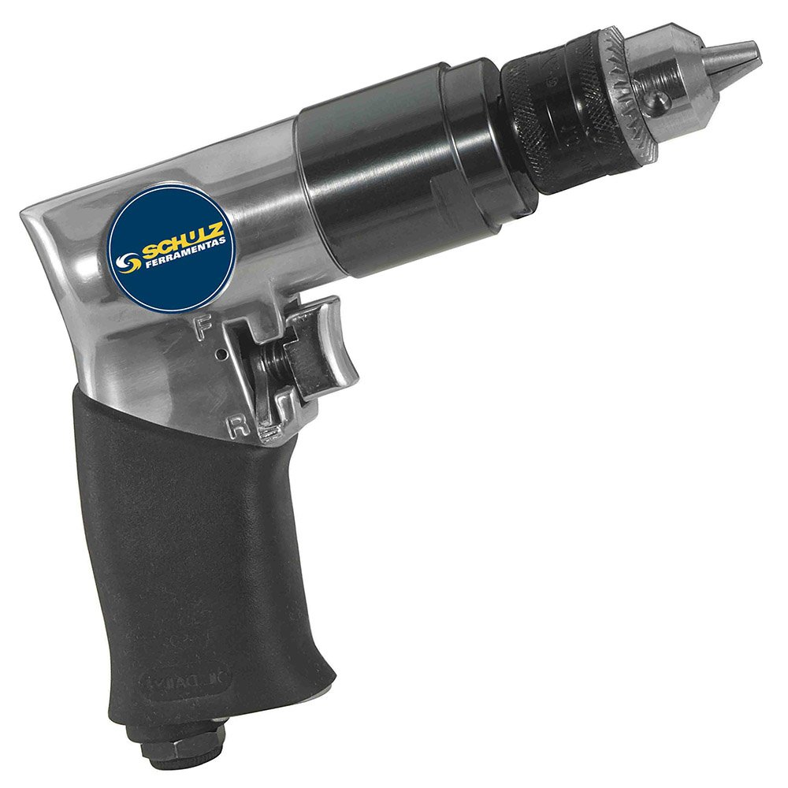
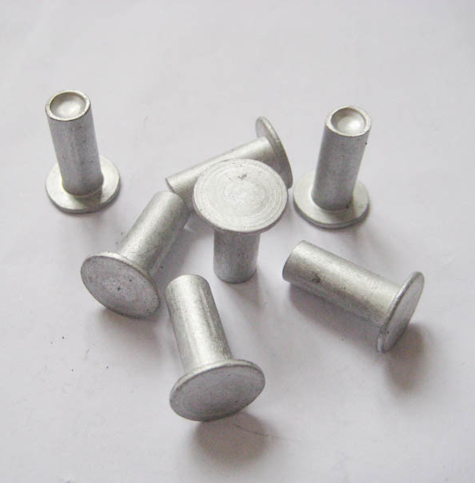
RECURSOS UTILIZADOS
Técnico especializado :
Inspetor
Técnico de manutenção de aeronaves (especialista em reparo estrutural ).
Pintor
Materiais utilizados:
Ferramentas especificas ( furadeira, máquina manual para corte de chapa, pistola para pintura);
Chapa metálica para confecção de uma nova estrutura;
Fixadores (rebites);
Decapante;
Selante;
Primer;
Tinta.

Slide 6
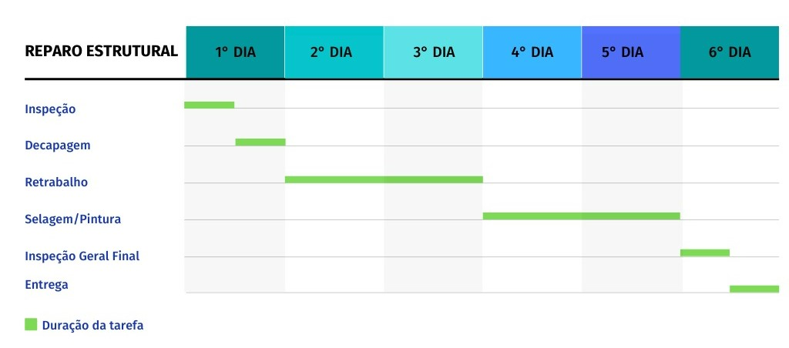
CRONOGRAMA

Slide 7
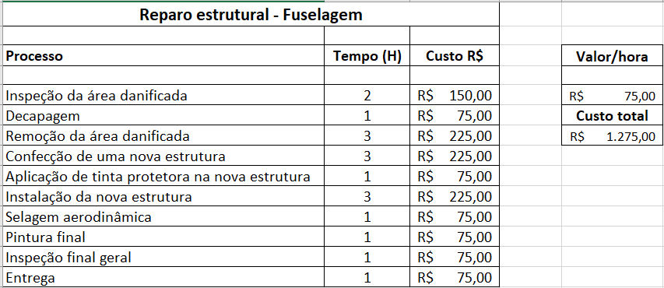
PLANILHA DE CUSTO

Slide 8
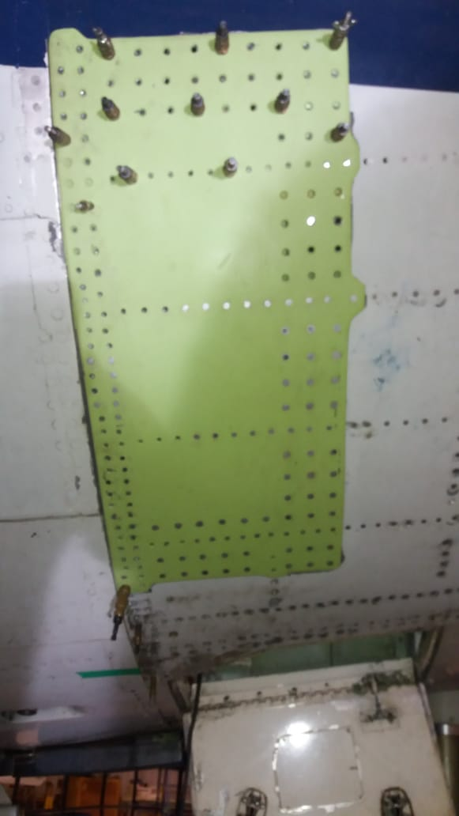
CONCLUSÃO
Concluo que, um reparo bem feito é de extrema importância para a aeronavegabilidade da aeronave. E por isso, não podemos deixar de seguir todas as etapas e tempo de execução no Manual de Reparo Estrutural, descritas pelo fabricante da aeronave.

